Slide 1

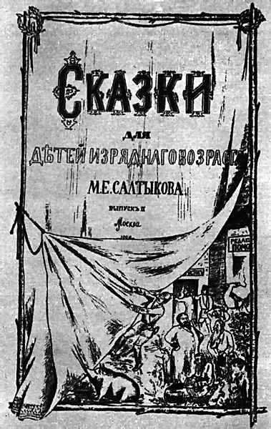
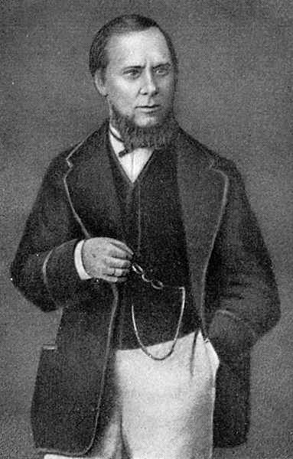
«Ни-то сказка, ни-то быль…»
Анализ сказки М.Е. Салтыкова-Щедрина «Премудрый пискарь»

Slide 2
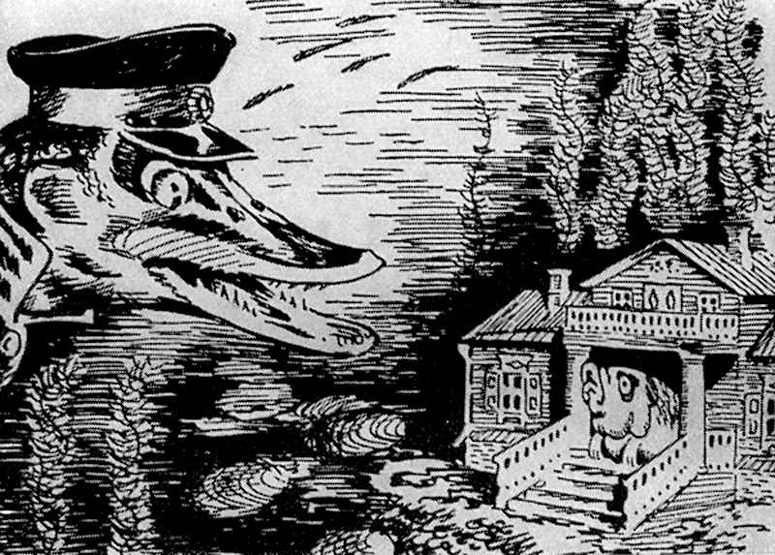
«Жил – дрожал и умирал – дрожал…»

Slide 3


Цели урока:
Пробудить исследовательский интерес.
Развивать лингвистическое чутьё.
Формировать умение находить в тексте изобразительно-выразительные средства.
Воспитывать читательский вкус.

Slide 4
Словарная работа
Жуировать - «предаваться наслаждениям, удовольствиям ( от фр. jouir)».
Моцион - «ходьба, прогулка для укрепления здоровья или отдыха».
Мутовка - 1. «Предмет домашней утвари в видепалочки с сучками на конце для размешивания, взбалтывания и т.д.».
2. «Группа ветвей, листьев или цветков, расположенных на стебле на одной высоте».

Slide 5
В сборнике В. И. Даля «Пословицы русского народа» можем прочитать следующее:
Жизнь прожить — не поле перейти.
Жизнь пережить — не поле перейти.
Жизнь прожить что море переплыть.
Жизнь изжить — не лапоть сплесть.
Век изжить — не мех сшить.
Век изжить — не рукой махнуть (не рукавицей тряхнуть).

Slide 6
Докажите, что это сказка!
Название.
Сказочный зачин.
Сказочные формулы.
Разговорная и просторечная лексика.
Разговорные фразеологизмы.
Тавтологические выражения.

Slide 7
Сюжет
Главный художественный приём
История маленького пискаря, стремящегося любыми средствами сохранить и продлить свою жизнь.
Антитеза - противопоставление

Slide 8
Ключевые понятия
Жизнь – смерть.
Страх – смелость.
Ум – глупость.

Slide 9
Вывод пискаря
«Жизнь прожить – не то, что мутовку облизать.»

Slide 10
Аллегоризм сказки
Пискари люди.
В норах домах.

Slide 11
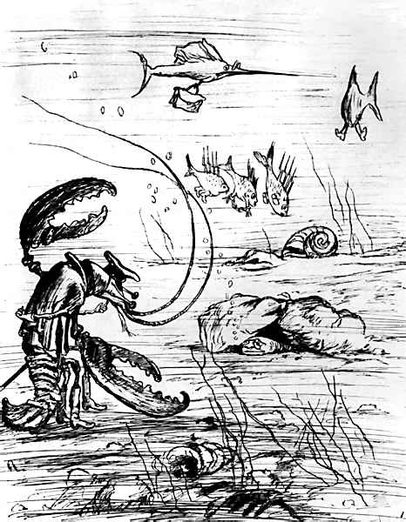

Иронизм
Приведите примеры авторской иронии в сказке «Премудрый пискарь».

Slide 12

Выводы
Осуждение социальной пассивности личности.
Осуждение существования ради существования, без цели, желания, мечты.

Slide 13
Домашнее задание
Напишите сочинение-миниатюру «Жизнь прожить - не поле перейти…»
или
Дать развёрнутый ответ на вопрос: «Надо ли обязательно иметь цель в жизни, мечту, желание чего-то добиться?»

